Slide 1
Тема урока:
Квадратные уравнения. Виды и способы решения.

Slide 2
Цель урока:
Изучить и обобщить знания и умения учащихся в решении квадратных уравнений, выработать умения выбрать рациональный способ решения, способствовать развитию умения видеть и применять изученные закономерности в нестандартных ситуациях.

Slide 3
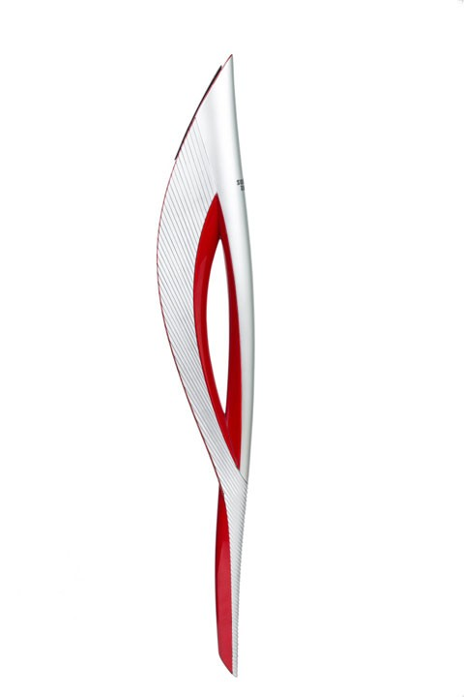
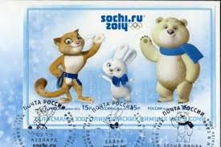
Что перед вами? О каком событии говорят коэффициенты уравнения? 30x²+11x+2013=0

Slide 4
Урок посвящен одному из ярких и выдающихся событий нашей страны - Сочинской олимпиаде в феврале 2014г. Это особенное событие, долгожданное для всех жителей России. В относительно короткие сроки были возведены олимпийские объекты. Разработаны и построены олимпийские трассы. Но прежде чем все это было воплащенно в жизнь строителями и современной техникой, инженеры должны были произвести грамотные расчеты, основываясь на математических знаниях.
Сегодня мы так же как и олимпийский огонь совершим путешествие прямо в кабинете математики в различные уголки нашей «Школьной страны». Цель нашего путешествия как можно больше узнать о видах квадратных уравнений и о способах их решений.
И так, лично я уже готова отправиться в путешествие, но перед этим вы должны познакомиться с маршрутным листом.

Slide 5
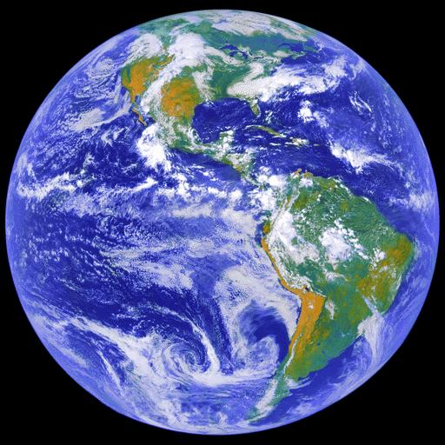
1. Станция «Теоретическая»
4. Станция «Конечная»
2. Станция «Историческая»
3. Станция «Тренажёрная»

Slide 6
Станция «Теоретическая»
Сформулируйте определение квадратного уравнения.
2. Объясните, в чём заключается смысл ограничения в определении квадратного уравнения (а ≠ 0).
3. Какое уравнение будет называться неполным?
Определение: квадратное уравнение называется не полным, если у него коэффициенты b=0 или c=0.

Slide 7
Определив дискриминанта знак,
Количество корней узнает всяк.
Коль знак этот плюс, то излишни слова.
У уравненья корней ровно (…)
ах² + bх + с = 0
На корни внимательней я посмотрю,
Коль дискриминант будет равен нулю,
Тогда я поведаю, мой господин,
Что в случае этом корень (…)
Дискриминант
D = b²- 4ac
D > 0
D = 0
D < 0
Два корня
Х_{1, 2} = ^{- b} ±
Один корень
Х = - ^{b}
Уравнение
не имеет
действительных
корней
2а
2а
Коль минус с тобою мы замечаем,
То это радует даже лентяя.
Тогда уравненье корней не имеет,
И прекращается сразу решенье.

Slide 8
Неполные квадратные уравнения:
 | Если , то корней нет. Если ,то

Slide 9
Например:
Вывод: данное уравнение решений не имеет.

Slide 10
Например:

Slide 11
Составьте правильный ход решения каждого уравнения:
x²-25=0,
x²-3x=0,
x²+16=0.
а) x(x-3)=0,
б) x²= -16,
в) (x-5)(x+5)=0,
г) x-5=0,
д) x-3=0,
е) x+5=0.
Что будет являться решением каждого из уравнений:
а) решений нет,
б) x = -5,
в) x = 3,
г)x = 5,
д) x = 0.

Slide 12
Станция «Историческая»
.

Slide 13
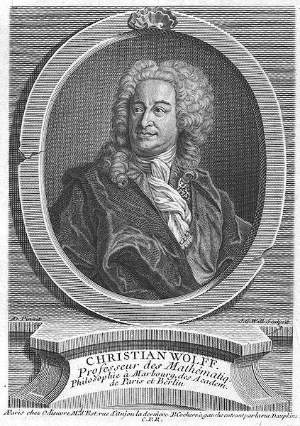
Впервые ввёл термин «квадратное уравнение» немецкий философ
Кристиан Вольф.
Вывод формулы решения квадратного уравнения в общем виде имеется у Виета, однако Виет признавал только положительные корни. Лишь в 17 в. благодаря трудам Декарта, Ньютона и других ученых способ решения квадратных уравнений принимает современный вид.
.
-

Slide 14
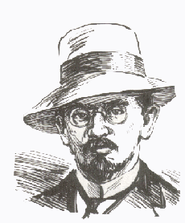
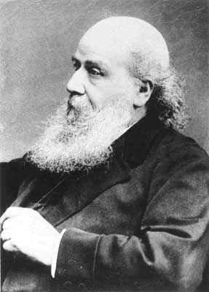
Сильвестр Джеймс
Джозеф
Михаэль Штифель.
английский математик, который ввёл термин «дискриминант».
В 13 – 16 веках даются отдельные методы решения различных видов квадратных уравнений. Слияние этих методов произвел в 1544 году немецкий математик – Штифель
Это было настоящее событие в математике.

Slide 15
Станция «Тренажёрная»
Работа со всем классом:
№ 210 а-з; № 211а,б,г,д; № 224 л.ст.
Самостоятельная работа, с последующей самопроверкой.

Slide 16
Правильные ответы:
В-1
1. -1
2. 0
3. 1
4. -47
5. 2
6. -1
В-2
1. 1
2. 0
3. 2
4. 256
5. 2
6. -1,5

Slide 17
Станция «Конечная»
Необходимость решать уравнения не только первой, но и второй степени еще в древности была вызвана потребностью решать задачи, связанные с нахождением площадей земельных участков и с земельными работами военного характера, а также с развитием астрономии и самой математики. Квадратные уравнения умели решать около 2000 лет до н.э. вавилоняне.
В наше время невозможно представить себе решение как простейших , так и сложных задач не только в математике, но и в других точных науках , без применения решения квадратных уравнений.
Надеюсь наш урок принес для каждого из Вас свои результаты.

Slide 18
Домашнее задание
Пункт: 4.3; 4.4. №: 213; 214; 225;231.

Slide 19
До новых встреч!
Желаю творческих успехов.

